Slide 1
ΕΙΔΙΚΑ ΚΕΦΑΛΑΙΑ ΣΤΑΤΙΚΗΣ
Παραδόσεις Θεωρίας
Διδάσκων: Κίρτας Εμμανουήλ
Σέρρες, Σεπτέμβριος 2018

Slide 2
ΚΕΦΑΛΑΙΟ 3
Λεπτομέρειες προσομοίωσης δομικών στοιχείων

Slide 3
Προσομοίωση φορέα σε πρόγραμμα Η/Υ
Παραδοχές και απλοποιήσεις κατά την προσομοίωση
Απλοποιήσεις της μορφολογίας του φορέα και των δομικών μελών της
κατασκευής (γεωμετρία, στηρίξεις κτλ)
Απαλοιφή στοιχείων που παίζουν δευτερεύοντα ρόλο στη συμπεριφορά
του φορέα επιδιώκοντας απλοποιημένο προσομοίωμα
Εξιδανικεύσεις και παραδοχές στην προσομοίωση των φορτίων που
δρουν στο κτίριο (κατακόρυφα, σεισμικά κ.α.)

Slide 4
Προσομοίωση φορέα σε πρόγραμμα Η/Υ
Παραδοχές και απλοποιήσεις κατά την προσομοίωση
Ενδεικτικά:
Γεωμετρία: Χρήση
γραμμικών στοιχείων
Φορτία: απλοποιημένη
εφαρμογή στον φορέα

Slide 5
Προσομοίωση φορέα σε πρόγραμμα Η/Υ
Δεδομένα προσομοίωσης σε πρόγραμμα Η/Υ
ΓΕΩΜΕΤΡΙΑ
ΥΛΙΚΑ
ΔΙΑΤΟΜΕΣ
ΦΟΡΤΙΑ
- Διαστάσεις μοντέλου
(μήκη, ύψη ορόφων κτλ)
- Θέσεις κόμβων
- Στηρίξεις (πακτώσεις κτλ)
- Εσωτερικές αρθρώσεις
- Διαίρεση στοιχείων σε
τμήματα
- Μέτρο ελαστικότητας E
- Πυκνότητα (t/m³)
- Ειδικό βάρος (KN/m³)
- Λόγος Poisson v
- Σχήμα και διαστάσεις
διατομών
- Συντελεστές ιδιοτήτων
διατομής (Modification
factors)
Επιλογή υλικού κάθε
διατομής
- Φορτιστικές καταστάσεις
(στατικές, φασματικές,
δυναμικές)
- Ορισμός φορτίων σε κάθε
φορτιστική κατάσταση
- Συνδυασμοί φορτιστικών
καταστάσεων
Μάζες (για ιδιομορφική,
φασματική ή δυναμική ανάλυση)
ΑΝΑΛΥΣΗ
ΠΡΟΣΟΜΟΙΩΜΑΤΟΣ
ΕΠΙΠΡΟΣΘΕΤΑ
ΣΤΟΙΧΕΙΑ
- Διαφράγματα
Άκαμπτα άκρα
στοιχείων
- Βαθμοί ελευθερίας
(2D ή 3D ανάλυση)
ΑΠΟΤΕΛΕΣΜΑΤΑ

Slide 6
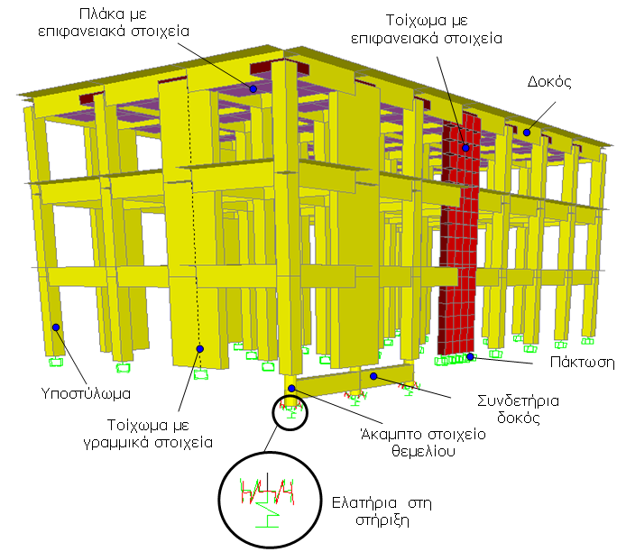
Προσομοίωση φορέα σε πρόγραμμα Η/Υ
Γενικά στοιχεία προσομοίωσης φέροντος οργανισμού
Πλάκες
- Η προσομοίωση συνήθως παραλείπεται
- Όταν προσομοιώνονται χρησιμοποιούνται επιφανειακά στοιχεία

Slide 7
Προσομοίωση φορέα σε πρόγραμμα Η/Υ
Γενικά στοιχεία προσομοίωσης φέροντος οργανισμού
Δοκοί
- Προσομοίωση με γραμμικά στοιχεία

Slide 8
Προσομοίωση φορέα σε πρόγραμμα Η/Υ
Γενικά στοιχεία προσομοίωσης φέροντος οργανισμού
Υποστυλώματα
- Προσομοίωση με γραμμικά στοιχεία

Slide 9
Προσομοίωση φορέα σε πρόγραμμα Η/Υ
Γενικά στοιχεία προσομοίωσης φέροντος οργανισμού
Τοιχώματα
Προσομοίωση συνήθως με γραμμικά στοιχεία αλλά ενίοτε και με
επιφανειακά πεπερασμένα στοιχεία κελύφους

Slide 10
Προσομοίωση φορέα σε πρόγραμμα Η/Υ
Γενικά στοιχεία προσομοίωσης φέροντος οργανισμού
Στοιχεία θεμελίωσης
Συχνά δεν προσομοιώνονται αναλυτικά (πάκτωση ή απλά ελατήρια)
Αναλυτική προσομοίωση με συνδυασμό γραμμικών στοιχείων

Slide 11
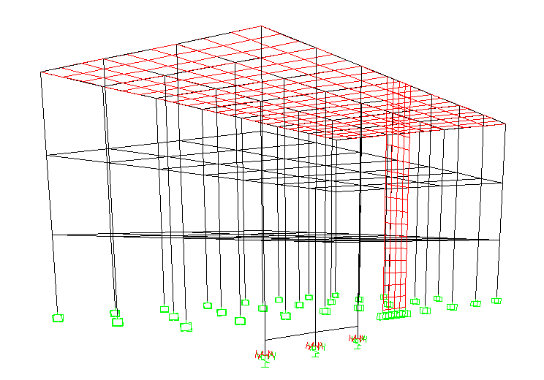
Προσομοίωση φορέα σε πρόγραμμα Η/Υ
Γενικά στοιχεία προσομοίωσης φέροντος οργανισμού
Πραγματική εικόνα προσομοιώματος
Σύνολο γραμμικών ή/και επιφανειακών στοιχείων δίχως την εντυπωσιακή
τρισδιάστατη απεικόνιση

Slide 12
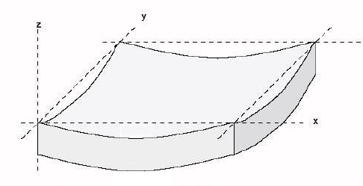
Προσομοίωση φορέα σε πρόγραμμα Η/Υ
Προσομοίωση δομικών στοιχείων: Πλάκες Ο/Σ
α) Κατανομή των κατακόρυφων φορτίων στις δοκούς
β) Εξασφάλιση διαφραγματικής λειτουργίας ορόφου
Καταπόνηση σε κάμψη εκτός του επιπέδου τους (η ανάλυση γίνεται
συνήθως αυτόνομα δίχως συμμετοχή στο προσομοίωμα του φορέα)
Ανάλυση πλακών:
Μέθοδος Czerny,
Pieper-Martins κτλ
Γνώση συνθηκών
στήριξης της πλάκας

Slide 13
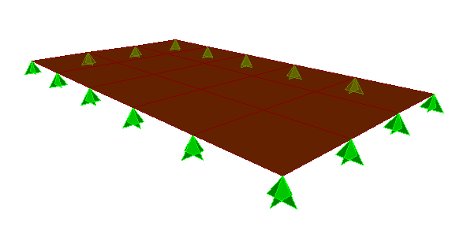
Προσομοίωση φορέα σε πρόγραμμα Η/Υ
Προσομοίωση δομικών στοιχείων: Πλάκες Ο/Σ
α) Κατανομή των κατακόρυφων φορτίων στις δοκούς
β) Εξασφάλιση διαφραγματικής λειτουργίας ορόφου
Καταπόνηση σε κάμψη εκτός του επιπέδου τους (η ανάλυση γίνεται
συνήθως αυτόνομα δίχως συμμετοχή στο προσομοίωμα του φορέα)
Ανάλυση πλακών:
Μέθοδος Czerny,
Pieper-Martins κτλ
Γνώση συνθηκών
στήριξης της πλάκας

Slide 14
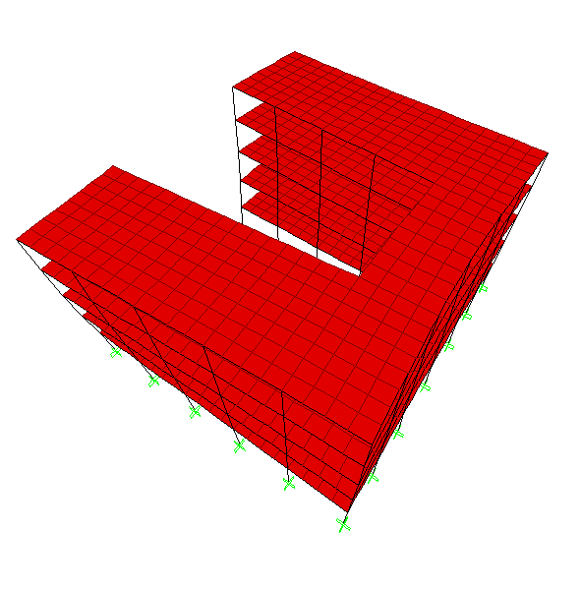
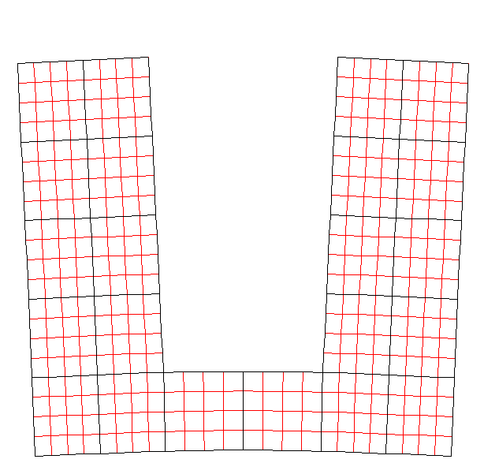
Προσομοίωση φορέα σε πρόγραμμα Η/Υ
Προσομοίωση δομικών στοιχείων: Πλάκες Ο/Σ
α) Κατανομή των κατακόρυφων φορτίων στις δοκούς
β) Εξασφάλιση διαφραγματικής λειτουργίας ορόφου
Αυτόματη επιλογή για διαφραγματική λειτουργία πλάκας
μειονέκτημα: κατόψεις «περίεργης» μορφολογίας

Slide 15
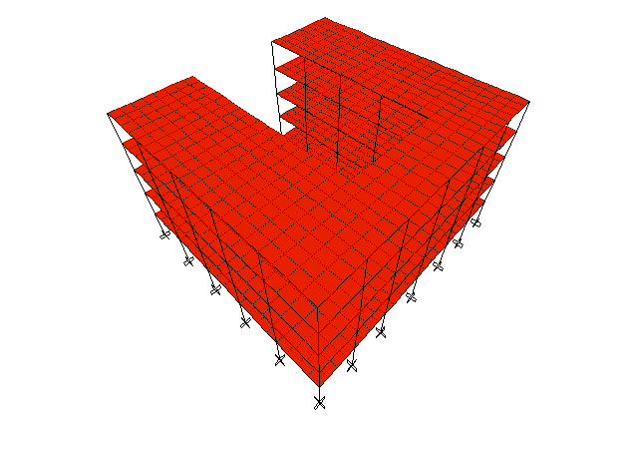
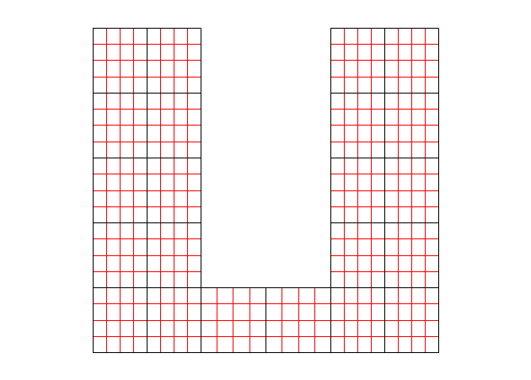
Προσομοίωση φορέα σε πρόγραμμα Η/Υ
Προσομοίωση δομικών στοιχείων: Πλάκες Ο/Σ
α) Κατανομή των κατακόρυφων φορτίων στις δοκούς
β) Εξασφάλιση διαφραγματικής λειτουργίας ορόφου
Αυτόματη επιλογή για διαφραγματική λειτουργία πλάκας
μειονέκτημα: κατόψεις «περίεργης» μορφολογίας

Slide 16
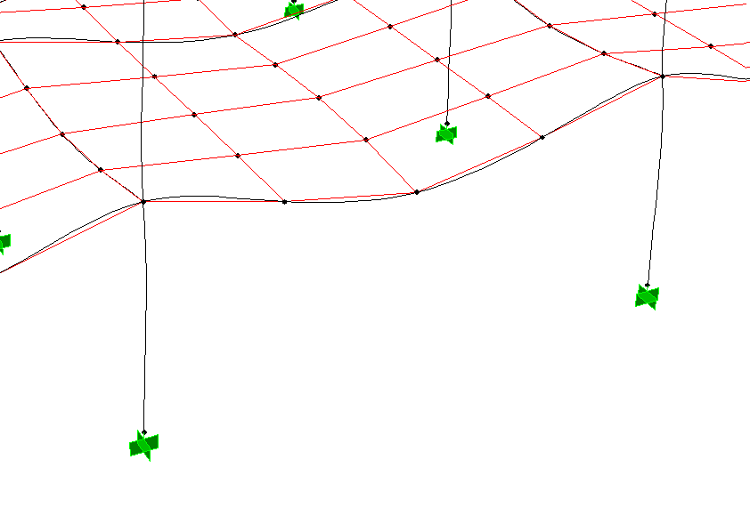
Προσομοίωση φορέα σε πρόγραμμα Η/Υ
Προσομοίωση δομικών στοιχείων: Δοκοί Ο/Σ
α) Μεταφορά κατακόρυφων φορτίων στα τοιχώματα και τα υποστυλώματα
β) Συμμετοχή στα πλαίσια για την παραλαβή των οριζόντιων φορτίων
Κάμψη της δοκού «προς τα κάτω»
Λαμβάνεται υπόψη συνεργαζόμενο τμήμα της δοκού (συνήθως έμμεσα)
Προσομοίωση δοκού με ορθογωνική διατομή όταν προσομοιώνεται με επιφανειακά στοιχεία η πλάκα

Slide 17
Προσομοίωση φορέα σε πρόγραμμα Η/Υ
Προσομοίωση δομικών στοιχείων: Δοκοί Ο/Σ
α) Μεταφορά κατακόρυφων φορτίων στα τοιχώματα και τα υποστυλώματα
β) Συμμετοχή στα πλαίσια για την παραλαβή των οριζόντιων φορτίων
Κάμψη της δοκού «προς τα κάτω»
Λαμβάνεται υπόψη συνεργαζόμενο τμήμα της δοκού (συνήθως έμμεσα)
Προσομοίωση δοκού με διατομή πλακοδοκού όταν δεν προσομοιώνεται η πλάκα

Slide 18
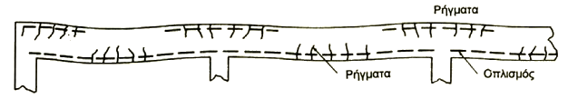
Προσομοίωση φορέα σε πρόγραμμα Η/Υ
Προσομοίωση δομικών στοιχείων: Δοκοί Ο/Σ
α) Μεταφορά κατακόρυφων φορτίων στα τοιχώματα και τα υποστυλώματα
β) Συμμετοχή στα πλαίσια για την παραλαβή των οριζόντιων φορτίων
Κάμψη της δοκού «προς τα κάτω»
Λαμβάνεται υπόψη συνεργαζόμενο τμήμα της δοκού (συνήθως έμμεσα)
Θεώρηση ρηγματωμένων διατομών σταδίου ΙΙ (EC8 - ΕΑΚ 2000 §3.2.3[2])
EC8 §4.3.1(7):
- Απομείωση δυσκαμψίας και δυστμησίας στο 1/2 της τιμής της πλήρους διατομής
EAK 2000 §3.2.3[2]:
- Απομείωση δυσκαμψίας στο 1/2 της τιμής της πλήρους διατομής και δυστρεψίας στο 1/10 της τιμής της πλήρους διατομής

Slide 19
Προσομοίωση φορέα σε πρόγραμμα Η/Υ
Προσομοίωση δομικών στοιχείων: Υποστυλώματα Ο/Σ
α) Μεταφορά φορτίων μέσω της θεμελίωσης στο έδαφος
β) Συμμετοχή στα πλαίσια για την παραλαβή των οριζόντιων φορτίων
Διαξονική κάμψη των στύλων
Θεώρηση ρηγματωμένων διατομών σταδίου ΙΙ (EC8 και ΕΑΚ 2000)
EC8 §4.3.1(7):
- Απομείωση δυσκαμψίας και δυστμησίας στο 1/2 της τιμής της πλήρους διατομής
EAK 2000 §3.2.3[2]:
Δυσκαμψία ίση με την τιμή της πλήρους διατομής (κλείσιμο ρωγμών λόγω θλιπτικού φορτίου, αν και στα σχόλια του ΕΑΚ 2000 προτείνονται σχετικές απομειώσεις)
Δυστρεψία ίση με το 1/10 της τιμής της πλήρους διατομής

Slide 20
Προσομοίωση φορέα σε πρόγραμμα Η/Υ
Προσομοίωση δομικών στοιχείων: Τοιχώματα Ο/Σ
α) Μεταφορά φορτίων μέσω της θεμελίωσης στο έδαφος
β) Παραλαβή των οριζόντιων φορτίων σε σημαντικό ποσοστό
EC8: Αναλόγως του ποσοστού αντοχής σε οριζόντια φορτία που παρέχεται από τα τοιχώματα (EC8 §5.1.2), γίνεται χαρακτηρισμός του συστήματος ως σύστημα τοιχωμάτων (wall system, >65%) ή διπλό σύστημα ισοδύναμο προς σύστημα τοιχωμάτων (wall-equivalent dual system, >50%) και σχετική απαλλαγή από ικανοτικό έλεγχο κόμβων δοκών-υποστυλωμάτων (EC8 §4.4.2.3(4)).
ΕΑΚ 2000: Απαλλαγή από ικανοτικό έλεγχο των κόμβων δοκών-υποστυλωμάτων όταν παραλαμβάνουν >60% της σεισμικής τέμνουσας βάσης (ΕΑΚ §4.1.4.2β[2])
Κάμψη κυρίως κατά την ισχυρή διεύθυνση
Θεώρηση ρηγματωμένων διατομών σταδίου ΙΙ (EC8 και ΕΑΚ 2000)
EC8 §4.3.1(7):
- Απομείωση δυσκαμψίας και δυστμησίας στο 1/2 της τιμής της πλήρους διατομής
EAK 2000 §3.2.3[2]:
Δυσκαμψία ίση με τα 2/3 της τιμής της πλήρους διατομής και δυστρεψία στο 1/10

Slide 21
Προσομοίωση φορέα σε πρόγραμμα Η/Υ
Προσομοίωση δομικών στοιχείων: Τοιχώματα Ο/Σ
Ορισμός τοιχώματος κατά ΕΑΚ 2000 (ΦΕΚ 781/18-06-2003)
(σχετίζεται με την αντισεισμική συμπεριφορά του τοιχώματος)
- Μήκος τοιχώματος ≥ 1.5m για κτίρια έως 4 ορόφους
- Μήκος τοιχώματος ≥ 2.0m για κτίρια άνω των 4 ορόφων
(δεν υπάρχει σχετική διάταξη ελάχιστου μήκους στον EC8, αντίθετα στην §5.1.2 αναφέρει ως τοιχώματα τα κατακόρυφα στοιχεία με L/b≥4)
Ορισμός τοιχώματος κατά EC2 §9.6.1 και ΕΚΩΣ 2000 §18.5.1
(σχετίζεται με την διαμόρφωση - διαστασιολόγηση του τοιχώματος)
- Κατακόρυφα δομικά στοιχεία διαμορφώνονται και οπλίζονται ως τοιχώματα όταν L / b ≥ 4

Slide 22
Προσομοίωση φορέα σε πρόγραμμα Η/Υ
Προσομοίωση δομικών στοιχείων: Τοιχώματα Ο/Σ
Τοίχωμα κατά ΕΑΚ 2000
Τοίχωμα κατά ΕΚΩΣ 2000
- L ≥ 1.5m (έως 4 ορόφους)
- L / b ≥ 4
- L ≥ 2.0m ( > 4 ορόφων)
Παραδείγματα
Κτίριο 4 ορόφων
Είναι τοίχωμα κατά ΕΑΚ αλλά όχι κατά ΕΚΩΣ (οπλίζεται ως στύλος)
b= 0.40m
L= 1.50m
L/b= 3.75
Κτίριο 4 ορόφων
Είναι τοίχωμα κατά ΕΚΩΣ (οπλίζεται αντίστοιχα) αλλά όχι κατά ΕΑΚ
b= 0.30m
L= 1.20m
L/b= 4.0

Slide 23
Προσομοίωση φορέα σε πρόγραμμα Η/Υ
Προσομοίωση δομικών στοιχείων: Τοιχώματα Ο/Σ
Προσομοίωση με γραμμικά πεπερασμένα στοιχεία
- Τοποθετείται ισοδύναμος στύλος στον άξονα του τοιχώματος
- Στο ύψος των ορόφων χρησιμοποιούνται στερεοί βραχίονες
- Χάνει σε ακρίβεια για τοιχώματα μικρού ύψους και μεγάλου πλάτους

Slide 24
Προσομοίωση φορέα σε πρόγραμμα Η/Υ
Προσομοίωση δομικών στοιχείων: Τοιχώματα Ο/Σ
Προσομοίωση με γραμμικά πεπερασμένα στοιχεία
- Τοποθετείται ισοδύναμος στύλος στον άξονα του τοιχώματος
- Στο ύψος των ορόφων χρησιμοποιούνται στερεοί βραχίονες
- Χάνει σε ακρίβεια για τοιχώματα μικρού ύψους και μεγάλου πλάτους
Χαρακτηριστικά ισοδύναμου στύλου
Παρόμοια τιμή δυστένειας, δυσκαμψίας και δυστμησίας με τη διατομή τοιχώματος που υποκαθιστά
Συνήθως δίνεται στο γραμμικό στοιχείο ορθογωνική διατομή με διαστάσεις όμοιες με αυτές της διατομής τοιχώματος

Slide 25
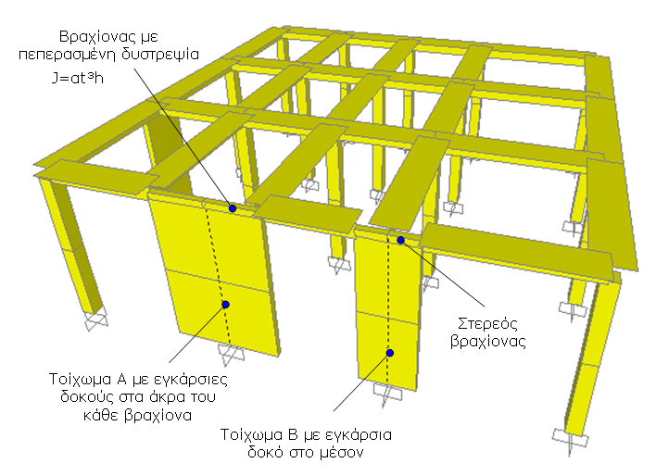
Προσομοίωση φορέα σε πρόγραμμα Η/Υ
Προσομοίωση δομικών στοιχείων: Τοιχώματα Ο/Σ
Προσομοίωση με γραμμικά πεπερασμένα στοιχεία
- Τοποθετείται ισοδύναμος στύλος στον άξονα του τοιχώματος
- Στο ύψος των ορόφων χρησιμοποιούνται στερεοί βραχίονες
Χαρακτηριστικά βραχίονα
Ατενής, άκαμπτος και άτμητος βραχίονας (μεγάλη τιμή πολλα-πλασιαστή στις ιδιότητες)
Πεπερασμένη τιμή δυστρεψίας ιδίως όταν αναμένεται στρεπτική επιπόνηση

Slide 26
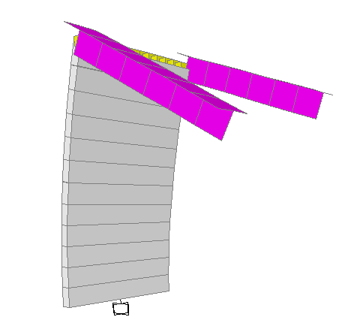
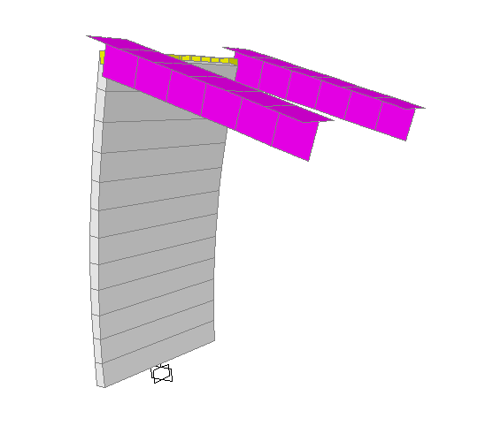
Προσομοίωση φορέα σε πρόγραμμα Η/Υ
Προσομοίωση δομικών στοιχείων: Τοιχώματα Ο/Σ
Προσομοίωση με γραμμικά πεπερασμένα στοιχεία
- Τοποθετείται ισοδύναμος στύλος στον άξονα του τοιχώματος
- Στο ύψος των ορόφων χρησιμοποιούνται στερεοί βραχίονες
Χαρακτηριστικά βραχίονα
Απαίτηση για σωστή εικόνα παραμόρφωσης
Τιμή δυστρεψίας:
όπου:
Σωστή παραμόρφωση
Λάθος παραμόρφωση
h το ύψος από το μέσον του προηγούμενου έως το μέσον του επόμενου ορόφου
t το πάχος του τοιχώματος

Slide 27
Προσομοίωση φορέα σε πρόγραμμα Η/Υ
Προσομοίωση δομικών στοιχείων: Τοιχώματα Ο/Σ
Προσομοίωση με επιφανειακά πεπερασμένα στοιχεία
- Χρησιμοποιούνται στοιχεία κελύφους
- Θεωρείται ακριβέστερη προσομοίωση και σε περίεργες μορφές τοιχωμάτων
Απαιτείται ειδική διαμόρφωση στις
θέσεις σύνδεσης με γραμμικά
στοιχεία δοκών για την «πάκτωση»
των δοκών στο τοίχωμα

Slide 28
Προσομοίωση φορέα σε πρόγραμμα Η/Υ
Προσομοίωση δομικών στοιχείων: Τοιχώματα Ο/Σ
Ισοδύναμος στύλος:
*Πρέπει να ληφθούν επιπλέον οι συντελεστές σταδίου ΙΙ
Επιφανειακά στοιχεία:
Δυστένεια:
Τετράκομβα επιφανειακά στοιχεία κελύφους με πάχος ίσο με το πάχος του τοιχώματος*
Δυσκαμψία:
*
*
Δυστρεψία:
*
Δυστμησία:

Slide 29
Προσομοίωση φορέα σε πρόγραμμα Η/Υ
Προσομοίωση δομικών στοιχείων: Τοιχώματα Ο/Σ
Βοηθητικές δοκοί:
Βοηθητικές δοκοί:
Δυστένεια:
Δυστένεια:
Δυσκαμψία:
Δυσκαμψία:
Δυστρεψία:
Δυστρεψία:
Δυστμησία:
Δυστμησία:

Slide 30
Προσομοίωση φορέα σε πρόγραμμα Η/Υ
Προσομοίωση δομικών στοιχείων: Τοιχώματα Ο/Σ
Φέρων οργανισμός
Ισοδύναμη πλαισιακή προσομοίωση
Επιφανειακά πεπερασμένα στοιχεία
Φέρων οργανισμός
Ισοδύναμη πλαισιακή προσομοίωση
Επιφανειακά πεπερασμένα στοιχεία (υπερβολικό μοντέλο)

Slide 31
Προσομοίωση φορέα σε πρόγραμμα Η/Υ
Προσομοίωση δομικών στοιχείων: Τοιχώματα Ο/Σ
Φέρων οργανισμός
Ισοδύναμη πλαισιακή προσομοίωση
Επιφανειακά πεπερασμένα στοιχεία (όμοια ή διαφόρων μεγεθών)

Slide 32
Προσομοίωση φορέα σε πρόγραμμα Η/Υ
Προσομοίωση δομικών στοιχείων: Σύνθετα Τοιχώματα Ο/Σ - Πυρήνες
Συνδυασμός 2 ή 3 τοιχωμάτων σε διατάξεις τύπου Γ – Τ – Π ή και κλειστές
διατάξεις πυρήνων
Η προσομοίωση μπορεί να γίνει είτε με γραμμικά είτε με επιφανειακά
πεπερασμένα στοιχεία
Απαιτείται μεγάλη προσοχή κατά την προσομοίωση για την αναπαραγωγή
των ιδιαίτερων χαρακτηριστικών συμπεριφοράς των σύνθετων τοιχωμάτων

Slide 33
Προσομοίωση φορέα σε πρόγραμμα Η/Υ
Προσομοίωση δομικών στοιχείων: Σύνθετα Τοιχώματα Ο/Σ - Πυρήνες
Προσομοίωση με γραμμικά πεπερασμένα στοιχεία
Τοποθετείται κατά τα γνωστά ισοδύναμος στύλος στο κέντρο βάρους του
κάθε διακριτού τοιχώματος
Η σύνδεση στο επίπεδο των ορόφων γίνεται με βοηθητικούς βραχίονες

Slide 34
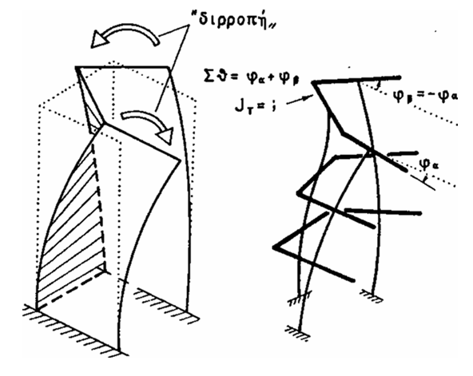
Προσομοίωση φορέα σε πρόγραμμα Η/Υ
Προσομοίωση δομικών στοιχείων: Σύνθετα Τοιχώματα Ο/Σ - Πυρήνες
Προσομοίωση με γραμμικά πεπερασμένα στοιχεία
Τοποθετείται κατά τα γνωστά ισοδύναμος στύλος στο κέντρο βάρους του
κάθε διακριτού τοιχώματος
Η σύνδεση στο επίπεδο των ορόφων γίνεται με βοηθητικούς βραχίονες
Απαιτείται υπολογισμός της
δυστρεψίας ειδικά του βραχίονα
πλάτης

Slide 35
Προσομοίωση φορέα σε πρόγραμμα Η/Υ
Προσομοίωση δομικών στοιχείων: Σύνθετα Τοιχώματα Ο/Σ - Πυρήνες
Προσομοίωση με επιφανειακά πεπερασμένα στοιχεία
Χρησιμοποιείται σύστημα επιφανειακών στοιχείων για τη μόρφωση της
γεωμετρίας του τοιχώματος
Η σύνδεση στο επίπεδο των
ορόφων με τα υπόλοιπα δομικά
στοιχεία γίνεται με βοηθητικούς
άκαμπτους βραχίονες

Slide 36
Προσομοίωση φορέα σε πρόγραμμα Η/Υ
Προσομοίωση δομικών στοιχείων: Σύνθετα Τοιχώματα Ο/Σ - Πυρήνες
Ισοδύναμοι στύλοι:
*Πρέπει να ληφθούν επιπλέον οι συντελεστές σταδίου ΙΙ του ΕΑΚ
Επιφανειακά στοιχεία:
Δυστένεια:
Τετράκομβα επιφανειακά στοιχεία κελύφους με πάχος ίσο με το πάχος του τοιχώματος*
Δυσκαμψία:
*
*
Δυστρεψία:
*
Δυστμησία:

Slide 37
Προσομοίωση φορέα σε πρόγραμμα Η/Υ
Προσομοίωση δομικών στοιχείων: Σύνθετα Τοιχώματα Ο/Σ - Πυρήνες
Βοηθητικές δοκοί:
Βοηθητικές δοκοί:
Δυστένεια:
Δυστένεια:
Δυσκαμψία:
Δυσκαμψία:
Δυστρεψία:
Δυστρεψία:
Δυστμησία:
Δυστμησία:

Slide 38
Προσομοίωση φορέα σε πρόγραμμα Η/Υ
Προσομοίωση δομικών στοιχείων: Κόμβοι Ο/Σ
Θέσεις σύνδεσης γραμμικών συνήθως στοιχείων με μεγάλη δυσκαμψία
Συχνά το άκαμπτο μήκος των στοιχείων επί των κόμβων αγνοείται στην
προσομοίωση
Σε πολλά προγράμματα
υπάρχει αυτοματοποιημένη
επιλογή για την δυσκαμψία
στην περιοχή του κόμβου
Μεγάλη σημασία έχει η
σωστή απόδοση της
δυσκαμψίας στις συνδέσεις
με τοιχώματα

Slide 39
Προσομοίωση φορέα σε πρόγραμμα Η/Υ
Προσομοίωση δομικών στοιχείων: Θεμελίωση (ενδοσιμότητα εδάφους)
Μόνο θεμελίωση σε βράχο αντιστοιχεί σε συνθήκες πάκτωσης
Η πλειοψηφία των εδαφών είναι ενδόσιμα τόσο υπό στατικά όσο και υπό
σεισμικά φορτία
Συνηθίζεται η χρήση ελατηριακών σταθερών για την προσομοίωση της
ενδοσιμότητας του εδάφους θεμελίωσης
Σημαντική η προσομοίωση στη θεμελίωση των τοιχωμάτων όπου
αναπτύσσονται υψηλές τιμές εντατικών μεγεθών

Slide 40
Προσομοίωση φορέα σε πρόγραμμα Η/Υ
Προσομοίωση δομικών στοιχείων: Θεμελίωση (ενδοσιμότητα εδάφους)
Προσομοίωση βάση μοντέλου Winkler
Χρήση δείκτη εμπέδησης (ή δείκτης δυσκαμψίας - ελατηριακή σταθερά)
Απαιτούνται έξι ελατηριακές σταθερές για τους έξι βαθμούς ελευθερίας
Συνήθως λαμβάνονται μόνο ο κατακόρυφος μεταφορικός δείκτης (Κ_{Ζ}) και οι
δυο στροφικοί γύρω από τους οριζόντιους άξονες (Κ_{rX} και Κ_{rY})

Slide 41
Προσομοίωση φορέα σε πρόγραμμα Η/Υ
Προσομοίωση δομικών στοιχείων: Θεμελίωση (ενδοσιμότητα εδάφους)
Προτεινόμενες τιμές δεικτών εμπέδησης (Gazetas, 1991 και 1997)
Μορφή απόκρισης | Δυσκαμψία Κ | Δυναμικός συντελεστής δυσκαμψίας με τη συχνότητα
Κατακόρυφη z
Οριζόντια y (εγκάρσια διεύθυνση)
Οριζόντια x (επιμήκης διεύθυνση)
Λικνιστική Rx (γύρω από άξονα x)
Λικνιστική Ry (γύρω από άξονα y)
Στρεπτική
Τετραγωνικά θεμέλια
L=Β: ήμισυ πλάτους θεμελίου, G: μέτρο διάτμησης εδάφους

Slide 42
Προσομοίωση φορέα σε πρόγραμμα Η/Υ
Προσομοίωση δομικών στοιχείων: Θεμελίωση (ενδοσιμότητα εδάφους)
Προτεινόμενες τιμές δεικτών εμπέδησης (Gazetas, 1991 και 1997)
Μορφή απόκρισης | Δυσκαμψία Κ | Δυναμικός συντελεστής δυσκαμψίας με τη συχνότητα
Κατακόρυφη z
Οριζόντια y (εγκάρσια διεύθυνση)
Οριζόντια x (επιμήκης διεύθυνση)
Λικνιστική Rx (γύρω από άξονα x)
Λικνιστική Ry (γύρω από άξονα y)
Στρεπτική
Θεμέλια τυχούσας διατόμης
ροπές αδρανείας θεμελίου
G: μέτρο διάτμησης εδάφους

Slide 43
Προσομοίωση φορέα σε πρόγραμμα Η/Υ
Προσομοίωση δομικών στοιχείων: Θεμελίωση (ενδοσιμότητα εδάφους)
Υπολογισμός μέτρου διάτμησης εδάφους G
ενώ
Vs: η ταχύτητα των διατμητικών κυμάτων στο εδαφικό μέσο
ρ: η πυκνότητα του εδαφικού υλικού
Τα ελαστικά χαρακτηριστικά του εδάφους λαμβάνουν διαφορετικές τιμές υπό δυναμική φόρτιση σε σχέση με στατικές συνθήκες φόρτισης

Slide 44
Προσομοίωση φορέα σε πρόγραμμα Η/Υ
Προσομοίωση δομικών στοιχείων: Θεμελίωση (ενδοσιμότητα εδάφους)
Προσομοίωση ελαστικής
έδρασης θεμελίων
Σημείωση: Στο παράδειγμα του σχήματος επιλέχθηκε συνδετήρια δοκός με διατομή ανεστραμμένης πλακοδοκού, που έχει σημαντική επιφάνεια επαφής με το έδαφος και συνεπώς δικαιολογεί την χρήση ελατηριακής στήριξης κατά μήκος της.
Στην περίπτωση ορθογωνικής διατομής στη συνδετήρια δοκό δεν συνηθίζεται η χρήση ελατηρίων για την προσομοίωση της στήριξης της στο έδαφος.

Slide 45
Προσομοίωση φορέα σε πρόγραμμα Η/Υ
Προσομοίωση δομικών στοιχείων: Θεμελίωση (ενδοσιμότητα εδάφους)
Παράδειγμα υπολογισμού δεικτών εμπέδησης θεμελίωσης
(ζητείται η τοποθέτηση ελατηρίων στην συνδετήρια δοκό να γίνει ανά μέτρο)
Εδαφικά χαρακτηριστικά
Μονάδες:

Slide 46
Προσομοίωση φορέα σε πρόγραμμα Η/Υ
Προσομοίωση δομικών στοιχείων: Θεμελίωση (ενδοσιμότητα εδάφους)
Παράδειγμα υπολογισμού δεικτών εμπέδησης θεμελίωσης
(ζητείται η τοποθέτηση ελατηρίων στην συνδετήρια δοκό να γίνει ανά μέτρο)
Θεμέλιο (L=B=1m)
- Μεταφορικό ελατήριο κατά z
- Στροφικό ελατήριο γύρω από x
- Στροφικό ελατήριο γύρω από y

Slide 47
Προσομοίωση φορέα σε πρόγραμμα Η/Υ
Προσομοίωση δομικών στοιχείων: Θεμελίωση (ενδοσιμότητα εδάφους)
Παράδειγμα υπολογισμού δεικτών εμπέδησης θεμελίωσης
(ζητείται η τοποθέτηση ελατηρίων στην συνδετήρια δοκό να γίνει ανά μέτρο)
Συνδετήρια (αντιμετωπίζεται ως επιμήκες θεμέλιο (L=3m , B=0.6m)
- Μεταφορικό ελατήριο κατά z
Αλλά
- 7 ελατήρια εν παραλλήλω άρα
για το κάθε ελατήριο

Slide 48
Προσομοίωση φορέα σε πρόγραμμα Η/Υ
Προσομοίωση δομικών στοιχείων: Θεμελίωση (ενδοσιμότητα εδάφους)
Προσομοίωση βάση μοντέλου Winkler
Εναλλακτικός υπολογισμός ελατηριακών σταθερών
Συνήθης χρήση στα διάφορα εμπορικά πακέτα λογισμικού
Απαιτείται η γνώση του «δείκτη εδάφους» K_{s}
Τύπος εδάφους |  | Όρια K_{­s} | Μέση τιμή K_{s}
Άμμος* | Χαλαρή (N_{SPT}<10) | 6.4-19.2 (MN/m³) | 12.9 (MN/m³)
 | Μέση (10<N_{SPT}<30) | 19.2-96.2 (MN/m³) | 41.7 (MN/m³)
 | Πυκνή (30<N_{SPT}) | 96.2-321.0 (MN/m³) | 161 (MN/m³)
Άργιλος | Στιφρή (100kPa<c_{u}<200kPa) | 16.2-32.1 (MN/m³) | 24.1 (MN/m³)
 | Πολύ Στιφρή (200kPa<c_{u}<400kPa) | 32.1-64.2 (MN/m³) | 48.2 (MN/m³)
 | Σκληρή (400kPa<c_{u}) | >96 (MN/m³) | 96.4 (MN/m³)
πηγή: Terzaghi, 1955 (αναδημοσίευση ΡΑΦ, 2011)

Slide 49
Προσομοίωση φορέα σε πρόγραμμα Η/Υ
Προσομοίωση δομικών στοιχείων: Θεμελίωση (ενδοσιμότητα εδάφους)
Προσομοίωση βάση μοντέλου Winkler
Εναλλακτικός υπολογισμός ελατηριακών σταθερών
Απαιτείται τροποποίηση τιμών K_{s} (θεμέλιο BxL σε βάθος D)
Αμμώδη εδάφη
Αργιλικά εδάφη
Συντελεστής διαστάσεων θεμελίου:
(B_{πλ} η διάσταση δοκιμαστικής πλάκας φόρτισης)
Συντελεστής σχήματος θεμελίου:
Συντελεστής βάθους θεμελίου:
Τελική τιμή K_{s} :

Slide 50
Προσομοίωση φορέα σε πρόγραμμα Η/Υ
Προσομοίωση δομικών στοιχείων: Θεμελίωση (ενδοσιμότητα εδάφους)
Προσομοίωση βάση μοντέλου Winkler
Εναλλακτικός υπολογισμός ελατηριακών σταθερών
Τελικός υπολογισμός ελατηριακών σταθερών
Κατακόρυφο ελατήριο:
Στροφικό ελατήριο γύρω από Χ:
Στροφικό ελατήριο γύρω από Υ:

Slide 51
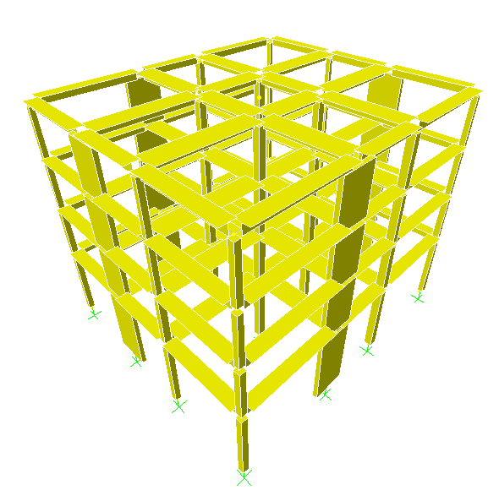
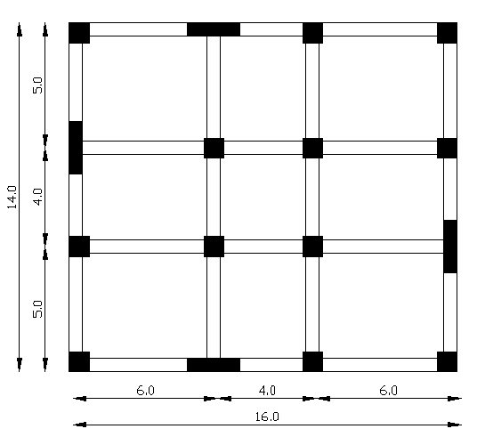
Προσομοίωση φορέα σε πρόγραμμα Η/Υ
Προσομοίωση δομικών στοιχείων: Θεμελίωση (ενδοσιμότητα εδάφους)
Παράδειγμα συνυπολογισμού ενδοσιμότητας θεμελίωσης
(Ποτουρίδου, 2005 )

Slide 52
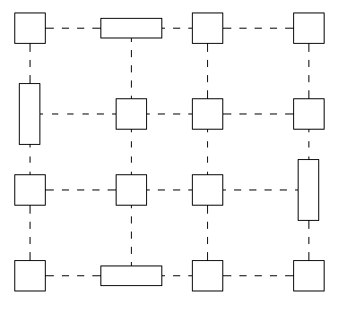
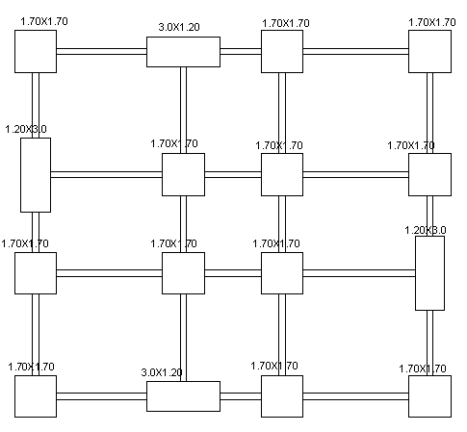
Προσομοίωση φορέα σε πρόγραμμα Η/Υ
Προσομοίωση δομικών στοιχείων: Θεμελίωση (ενδοσιμότητα εδάφους)
Παράδειγμα συνυπολογισμού ενδοσιμότητας θεμελίωσης
(Ποτουρίδου, 2005 )
Προσομοίωμα Α: πακτώσεις
Προσομοίωμα Β:
ελατήρια σε μεμονωμένα θεμέλια
Προσομοίωμα Γ:
ελατήρια σε θεμέλια με
συνδετήριες δοκούς

Slide 53
Προσομοίωση φορέα σε πρόγραμμα Η/Υ
Προσομοίωση δομικών στοιχείων: Θεμελίωση (ενδοσιμότητα εδάφους)
Παράδειγμα συνυπολογισμού ενδοσιμότητας θεμελίωσης
(Ποτουρίδου, 2005 )
Αποτελέσματα αναλύσεων
Αύξηση ιδιοπεριόδου και γενικότερης ευκαμψίας του φορέα

Slide 54
Προσομοίωση φορέα σε πρόγραμμα Η/Υ
Προσομοίωση δομικών στοιχείων: Θεμελίωση (ενδοσιμότητα εδάφους)
Παράδειγμα συνυπολογισμού ενδοσιμότητας θεμελίωσης
(Ποτουρίδου, 2005 )
Αποτελέσματα αναλύσεων
Σημαντική μείωση των αναπτυσσόμενων ροπών στο τοίχωμα (η μεγάλη διαφορά εδώ οφείλεται στο αρκετά μαλακό έδαφος που θεωρήθηκε)

Slide 55
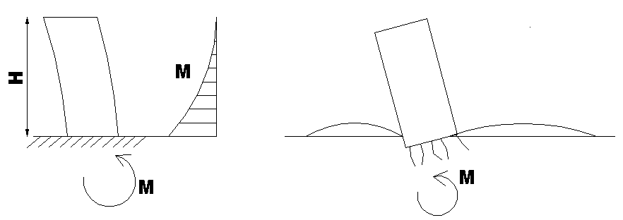
Προσομοίωση φορέα σε πρόγραμμα Η/Υ
Προσομοίωση δομικών στοιχείων: Θεμελίωση (ενδοσιμότητα εδάφους)
Παράδειγμα συνυπολογισμού ενδοσιμότητας θεμελίωσης
(Ποτουρίδου, 2005 )
Αποτελέσματα αναλύσεων
Λόγω της ενδόσιμης θεμελίωσης τμήμα της φόρτισης παραλαμβάνεται με παραμόρφωση (στροφή) στις στηρίξεις του φορέα

Slide 56
Προσομοίωση φορέα σε πρόγραμμα Η/Υ
Προσομοίωση δομικών στοιχείων: Τοιχοποιίες πλήρωσης
Δεν αποτελούν δομικό στοιχείο του φέροντος οργανισμού συνεπώς δεν
συμμετέχουν στην προσομοίωση και τον υπολογισμό της παραλαβής
φορτίων
Οι πλινθοδομές κατασκευάζονται σε επαφή με το γύρω πλαίσιο Ο/Σ
συνεπώς προσδίδουν πρόσθετη δυσκαμψία και αντοχή στον φορέα
Παράλληλα επηρεάζουν την απόκριση παρεμποδίζοντας την
παραμόρφωση του φέροντος οργανισμού σε σχέση με το γυμνό πλαίσιο
Η επιρροή των τοιχοποιιών πλήρωσης είναι σημαντικότερη σε εύκαμπτα
κτίρια

Slide 57
Προσομοίωση φορέα σε πρόγραμμα Η/Υ
Προσομοίωση δομικών στοιχείων: Τοιχοποιίες πλήρωσης
Επιρροή τοιχοποιίας πλήρωσης:
Αύξηση δυσκαμψίας → μείωση Τ → διαφοροποίηση σεισμικού φορτίου από
το φάσμα του σεισμού (συνήθως αύξηση ανάλογα με το φάσμα
Πρώτη γραμμή άμυνας της κατασκευής παραλαμβάνοντας μέρος της
σεισμικής δράσης
Ενδέχεται να προκαλέσουν τοπικές συγκεντρώσεις τάσεων ιδίως σε
περίπτωσης αστοχίας της τοιχοποιίας και μεταφοράς των φορτίων στο
περιβάλλον πλαίσιο Ο/Σ
Αυξάνεται γενικά η ικανότητα απορρόφησης σεισμικής ενέργειας με την
προϋπόθεση ότι δεν μεταβάλλεται ο μηχανισμός ιεραρχημένης αστοχίας του
φορέα

Slide 58
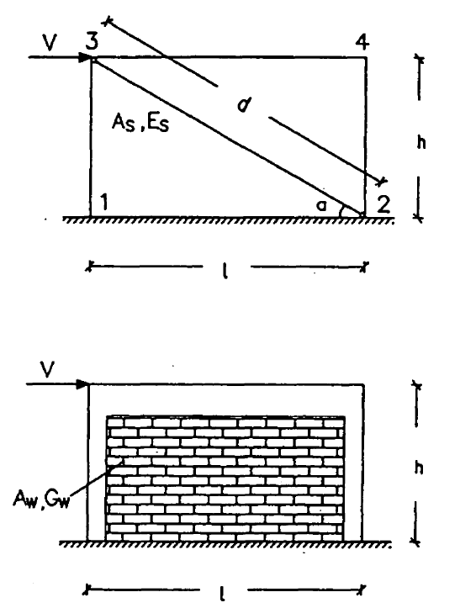
Προσομοίωση φορέα σε πρόγραμμα Η/Υ
Προσομοίωση δομικών στοιχείων: Τοιχοποιίες πλήρωσης
Προσομοίωση με ισοδύναμη ράβδο (μοντέλο θλιβόμενης διαγωνίου)
Ιδιότητες ράβδου:
Η ράβδος λειτουργεί μόνο σε θλίψη
Συμπεριφορά τοιχοποιίας λόγω αστοχιών σε επίπεδα σεισμού σχεδιασμού ???
Αδυναμία συνυπολογισμού σε γραμμική ελαστική ανάλυση.

Slide 59
Προσομοίωση φορέα σε πρόγραμμα Η/Υ
Προσομοίωση δομικών στοιχείων: Τοιχοποιίες πλήρωσης
Προσομοίωση με επιφανειακά πεπερασμένα στοιχεία
Ερωτηματικά:
Πρόωρη αστοχία σε σεισμό κοντά στον σεισμό σχεδιασμού δεν επιτρέπει
γραμμική ελαστική προσομοίωση
Επιλογή θέσεων επαφής με το γύρω πλαίσιο Ο/Σ

Slide 60
Προσομοίωση φορέα σε πρόγραμμα Η/Υ
Προσομοίωση δομικών στοιχείων: Τοιχοποιίες πλήρωσης
Γενικότερα η συμπεριφορά των τοιχοποιιών πλήρωσης δεν μπορεί να
εκτιμηθεί αξιόπιστα:
λόγω της αβέβαιης δυσκαμψίας και αντοχής του σύνθετου υλικού από το
οποίο αποτελείται
λόγω της μεγάλης ποικιλίας στις μεθόδους/τεχνοτροπίες κατασκευής της
λόγω της συχνής μεταβολής της θέσης και του αριθμού των τοιχοποιιών σε
ένα κτίριο ακόμη και μετά την κατασκευή του
λόγω της πρόωρης αστοχίας των τοιχοποιιών σε σχέση με τον φέροντα
οργανισμό Ο/Σ που απαιτεί μη γραμμική ανελαστική ανάλυση του φορέα
Κατά συνέπεια η τοιχοποιία πλήρωσης συνήθως δεν προσομοιώνεται κατά την ανάλυση του φέροντα οργανισμού ενός κοινού οικοδομικού έργου

Slide 61
Προσομοίωση φορέα σε πρόγραμμα Η/Υ
Προσομοίωση δομικών στοιχείων: Τοιχοποιίες πλήρωσης
Παράδειγμα συνυπολογισμού τοιχοποιίας πλήρωσης
(Αλεξόπουλος 2004, Γκίνος 2005)
Εξετάστηκαν μικτά και αμιγή πλαίσια οπλισμένου σκυροδέματος
Κτίρια 2ώροφα – 4ώροφα και 9ώροφα
(α) πλήρως τοιχοπληρωμένα πλαίσια
(β) πλαίσια με μερικό σύστημα πυλωτής (ανοίγματα σε κάποιες θέσεις)
(γ) πλαίσια με πλήρες σύστημα πυλωτής (καμία τοιχοπλήρωση ισογείου)
(δ) γυμνά πλαίσια
Μελετήθηκε τόσο ισχυρή όσο και ασθενής τοιχοποιία
Χρησιμοποιήθηκαν και οι δύο μέθοδοι προσομοίωσης

Slide 62
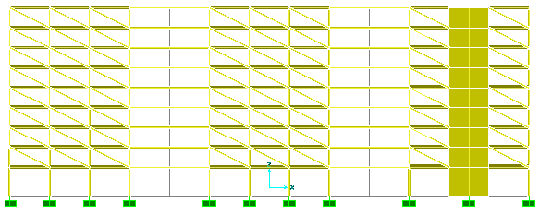
Προσομοίωση φορέα σε πρόγραμμα Η/Υ
Προσομοίωση δομικών στοιχείων: Τοιχοποιίες πλήρωσης
Παράδειγμα συνυπολογισμού τοιχοποιίας πλήρωσης
(Αλεξόπουλος 2004, Γκίνος 2005)
Ενδεικτική εικόνα 9ώροφου φορέα με προσομοίωση τοιχοπληρώσεων με
ισοδύναμες ράβδους (σύστημα πυλωτής)

Slide 63
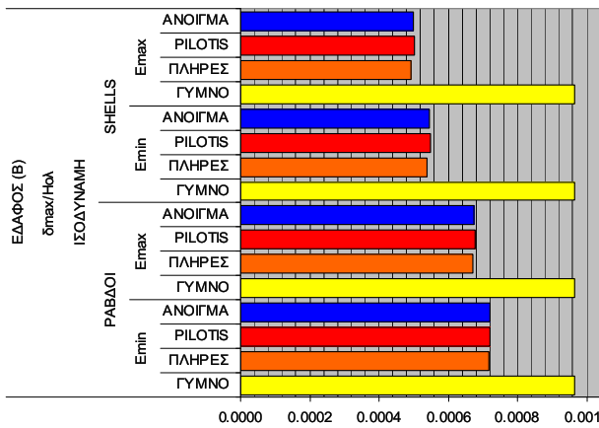
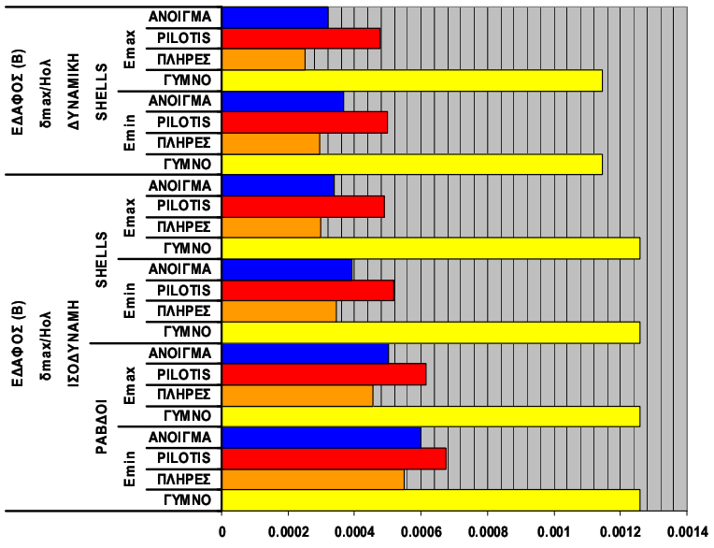
Προσομοίωση φορέα σε πρόγραμμα Η/Υ
Προσομοίωση δομικών στοιχείων: Τοιχοποιίες πλήρωσης
Παράδειγμα συνυπολογισμού τοιχοποιίας πλήρωσης
(Αλεξόπουλος 2004, Γκίνος 2005)
Αποτελέσματα (Μετακινήσεις οροφής – ανηγμένες τιμές)
Μικτά πλαίσια
Αμιγή πλαίσια

Slide 64
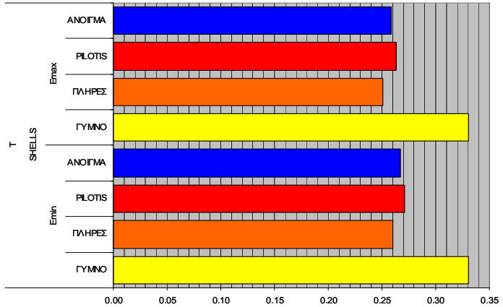
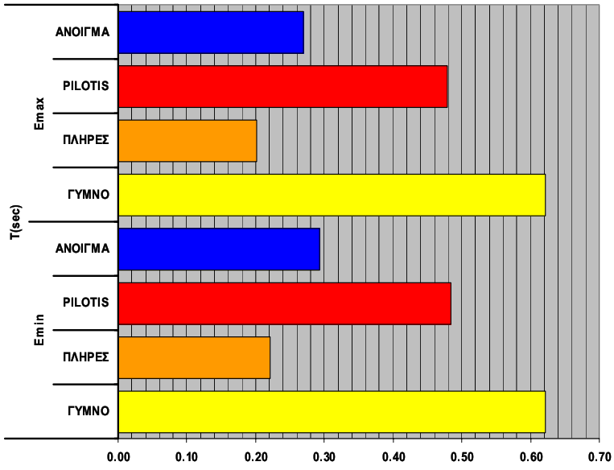
Προσομοίωση φορέα σε πρόγραμμα Η/Υ
Προσομοίωση δομικών στοιχείων: Τοιχοποιίες πλήρωσης
Παράδειγμα συνυπολογισμού τοιχοποιίας πλήρωσης
(Αλεξόπουλος 2004, Γκίνος 2005)
Αποτελέσματα (Θεμελιώδης ιδιοπερίοδος κτιρίου)
Μικτά πλαίσια
Αμιγή πλαίσια

Slide 65
Προσομοίωση φορέα σε πρόγραμμα Η/Υ
Ειδικά Θέματα Προσομοίωσης
Αδρανειακό προσομοίωμα φορέα
Καθορισμός αδρανειακών στοιχείων (μάζες) και στοιχείων δυσκαμψίας για
την εκτέλεση ιδιομορφικών ή δυναμικών αναλύσεων
Ο καθορισμός των μαζών στο φορέα γίνεται με κάποιες παραδοχές βάσει των αντισεισμικών κανονισμών
Βάση των παραδοχών αποτελεί η θεώρηση διαφραγματικής λειτουργίας
των πλακών στα επίπεδα των ορόφων
(α) μάζα συγκεντρωμένη στα επίπεδα των ορόφων
(β) μάζα συγκεντρωμένη στο κέντρο βάρους του ορόφου (εφόσον ισχύει η
διαφραγματική λειτουργία) – προβλέπεται τυχηματική εκκεντρότητα
(γ) Ορίζονται οι μεταφορικές μάζες και η ροπή αδράνεια μάζας

Slide 66
Προσομοίωση φορέα σε πρόγραμμα Η/Υ
Ειδικά Θέματα Προσομοίωσης
Υπολογισμός ροπής αδράνειας μάζας σε ορθογωνική κάτοψη
μ (t/m²): η κατανεμημένη μάζα του ορόφου στο επίπεδο της κάτοψης
Ι_{X} - I_{y} : οι ροπές αδράνειας της ορθογωνικής κάτοψης γύρω από άξονες Χ - Υ
m_{i}
Λόγω της δυνατότητας μετακίνησης κάθε μεμονωμένης μάζας προκαλείται και μια στρεπτική ταλάντωση του κτιρίου γύρω από άξονα Ζ

Slide 67
Προσομοίωση φορέα σε πρόγραμμα Η/Υ
Ειδικά Θέματα Προσομοίωσης
Υπολογισμός ροπής αδράνειας μάζας σε ορθογωνική κάτοψη
μ (t/m²): η κατανεμημένη μάζα του ορόφου στο επίπεδο της κάτοψης
Ι_{X} - I_{y} : οι ροπές αδράνειας της ορθογωνικής κάτοψης γύρω από άξονες Χ - Υ
Κατά την απλοποίηση του προσομοιώματος με συγκεντρωμένη μάζα πρέπει να δοθεί η στρεπτική αδράνεια μάζας ώστε να αναπαραχθεί η στρεπτική ταλάντωση του πραγματικού φορέα με τις κατανεμημένες μάζες
Σm_{i}
J_{m}

Slide 68
Προσομοίωση φορέα σε πρόγραμμα Η/Υ
Ειδικά Θέματα Προσομοίωσης
Παράδειγμα υπολογισμού στρεπτικής αδράνειας μάζας
Να υπολογιστεί η θέση της συγκεντρωμένης μάζας και η τιμή της στρεπτικής ροπής μάζας (ροπής αδράνειας μάζας) στη κάτοψη
Σημείωση:
Ο υπολογισμός που ακολουθεί θεωρεί όλη τη μάζα ομοιόμορφα κατανεμημένη στον όροφο. Στην πραγματικότητα, τμήμα της μάζας από τις τοιχοποιίες είναι διατεταγμένο κυρίως περιμετρικά, επηρεάζοντας την τελική τιμή της ροπής αδράνειας μάζας ιδίως σε απλούς φορείς (Κίρτας και Νέλιος, 2012)
Δίνεται G+0.3Q=7.78 KN/m²

Slide 69
Προσομοίωση φορέα σε πρόγραμμα Η/Υ
Ειδικά Θέματα Προσομοίωσης
Παράδειγμα υπολογισμού στρεπτικής αδράνειας μάζας
Να υπολογιστεί η θέση της συγκεντρωμένης μάζας και η τιμή της στρεπτικής ροπής μάζας (ροπής αδράνειας μάζας) στη κάτοψη
Εμβαδά τμημάτων:
Α1=30m²
ΚΒ1 (2.5,3.0)
Α2=6m²
ΚΒ2 (6.5,1.0)
ΚΒ κάτοψης:
ΚΒ

Slide 70
Προσομοίωση φορέα σε πρόγραμμα Η/Υ
Ειδικά Θέματα Προσομοίωσης
Παράδειγμα υπολογισμού στρεπτικής αδράνειας μάζας
Να υπολογιστεί η θέση της συγκεντρωμένης μάζας και η τιμή της στρεπτικής ροπής μάζας (ροπής αδράνειας μάζας) στη κάτοψη
Συνολικό βάρος και μάζα ορόφου:
ΚΒ
Κατανεμημένη μάζα ορόφου:
Μάζα κάθε τμήματος κάτοψης:

Slide 71
Προσομοίωση φορέα σε πρόγραμμα Η/Υ
Ειδικά Θέματα Προσομοίωσης
Παράδειγμα υπολογισμού στρεπτικής αδράνειας μάζας
Να υπολογιστεί η θέση της συγκεντρωμένης μάζας και η τιμή της στρεπτικής ροπής μάζας (ροπής αδράνειας μάζας) στη κάτοψη
Ροπές αδράνειας τμημάτων:
ΚΒ
Ροπές αδράνειας μάζας τμημάτων:

Slide 72
Προσομοίωση φορέα σε πρόγραμμα Η/Υ
Ειδικά Θέματα Προσομοίωσης
Παράδειγμα υπολογισμού στρεπτικής αδράνειας μάζας
Να υπολογιστεί η θέση της συγκεντρωμένης μάζας και η τιμή της στρεπτικής ροπής μάζας (ροπής αδράνειας μάζας) στη κάτοψη
Αποστάσεις μεταξύ ΚΒ:
ΚΒ
Συνολική μαζική ροπή αδρανείας:

Slide 73
Επιτέλους τέλος !!!
Ευχαριστώ για την εποικοδομητική συμμετοχή σας στο μάθημα
Καλή επιτυχία στις εξετάσεις !!!

